Slide 1


Project Health Insurance C1911L - Bug to Bugs
Instructor : Phan Huu Tri
TRINH DUY KHANG – Student 1267715 (Leader)
NGUYEN DO TRUONG HAI – Student 1191100
NGUYEN TAN PHAT – Student 1262479
VU MINH PHAT – Student1219696

Slide 2
Mục tiêu của Đồ Án
1.Tạo ra một website quản lý các gói bảo hiểm cho nội bộ nhân viên của một công ty.
2.Tạo ra sự tương tác hỗ trợ nhanh chóng giữa nhân viên với quản lý công ty thông qua website.
3.Quản lý dữ liệu nhân viên, truy suất dữ liệu báo cáo và tiếp nhận phản hồi từ phía nhân viên.
C1911L - Bug to Bugs

Slide 3
hỗ trợ đồ án
Full-Stack
*Back-end : SQL, API service.
*Front-end : Angular,Js , Node,js , Boostrap, PrimeNG
*Application : Visual Studio Code, Visual studio 2019, postman, Microsoft SQL
C1911L - Bug to Bugs

Slide 4
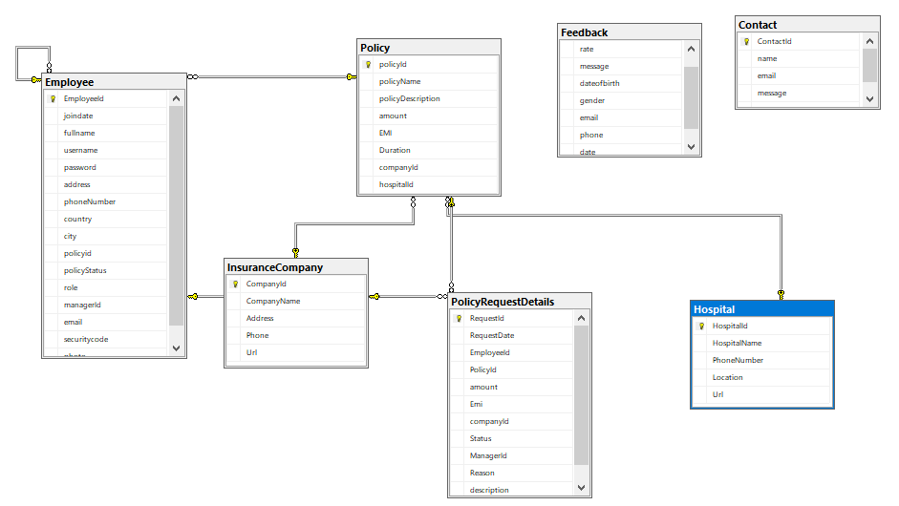
Cơ sở dữ liệu
C1911L - Bug to Bugs

Slide 5
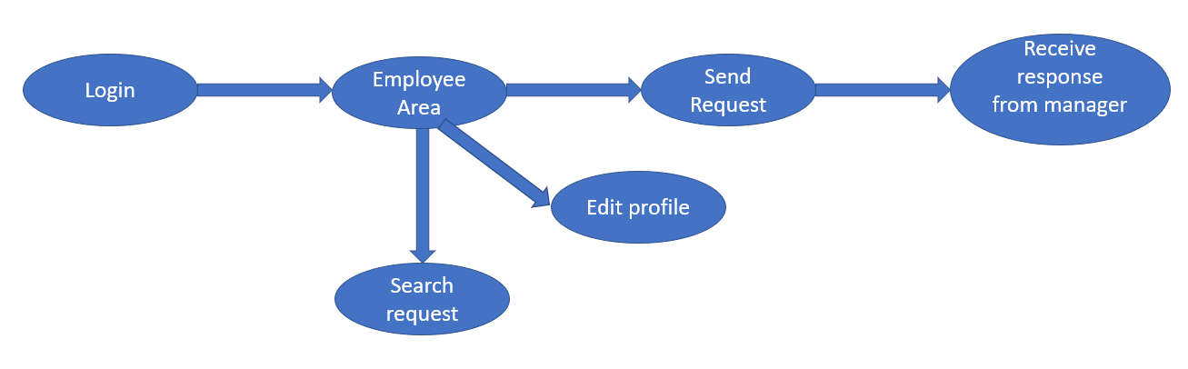
Chức năng của nhân viên
C1911L - Bug to Bugs

Slide 6
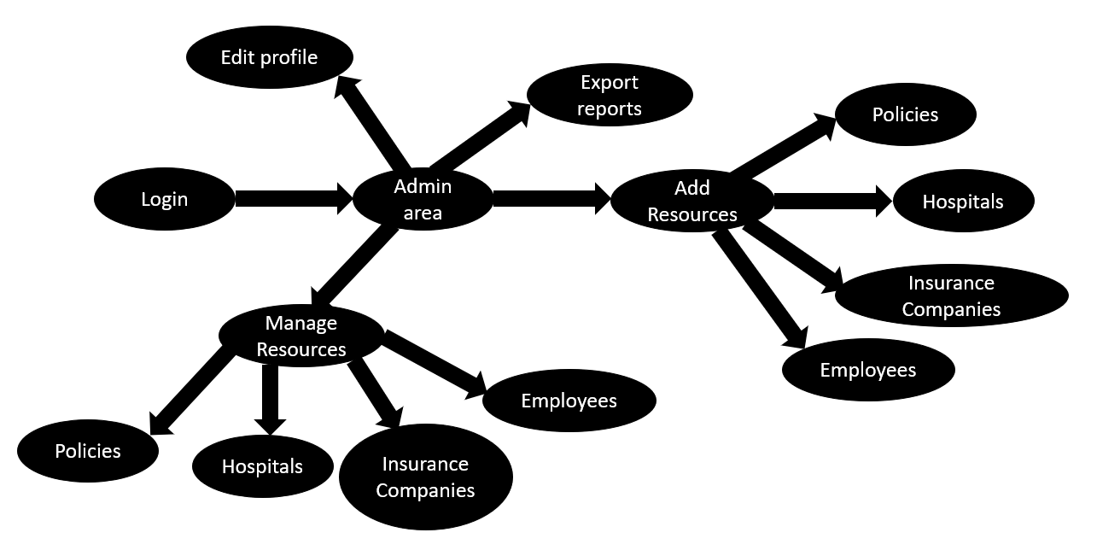
Chức năng của quản lý và admin
C1911L - Bug to Bugs

